Slide 1
Интерфейс
Тема №21

Slide 2
В тази лекция
Интерфейс
  DOM
  Събития
  WebGL и HTML

Slide 3
DOM

Slide 4
BOM
Какво е BOM
  Съкращение на Browser Object Model
  Програмен интерфейс към браузър
Позволява достъп чрез JS до
  Съдържание на показваната страница
  Параметри на прозореца на браузъра
  История на навигация, бисквитки и т.н.

Slide 5
Структура на BOM
  Главен обект window
  Съдържание на страницата в обект document
  Свойства на прозореца в обект screen
  Текущ адрес и история в обекти location и history
  Настройки на браузъра в обект navigator
Браузър / BOM
window
document
screen
location
history
navigator

Slide 6
DOM
Какво е DOM
  Съкращение на Document Object Model
  Модел за представяне на HTML документи чрез обекти
  Браузърите предоставят програмен интерфейс към DOM през обекта window.document на своя BOM
Възможности (чрез JS код)
  Достъп и промяна на HTML елементи
  Достъп и промяна на CSS стилове
  Достъп и промяна на събития, породени от работата на браузъра или действията на потребителя

Slide 7
DOM през очите на JS
  Йерархия на обекти и свойства в дървовидна структура
  Коренът е „закачен“ към window.document
  Пълен достъп до всеки възел в дървото с възможност за промяна, добавяне и изтриване
Връзка с HTML и DOM
  Всеки елемент от HTML се представя като възел от DOM
<html>
<head>
<title>Пример</title>
</head>
<body>
<h1>Eleifend porttitor</h1>
<p>Duis auctor <a href="#1">Fringilla</a></p>
<ul>
<li>Nulla</li>
<li>Dapibus</li>
<li>Ligula</li>
</ul>
</body>
</html>
html
head
body
title
h1
p
ul
a
li
li
li

Slide 8
Работа с DOM
Общ алгоритъм
  Намираме желания елемент или желаните елементи
  Получаваме JS обекти със свойства атрибутите на елемент
  Променяме техните свойства
Намиране на елемент
  По атрибут id с getElementById
Намиране на група от елементи
  По атрибут class с getElementsByClassName
  По тип на елемента с getElementsByTagName

Slide 9
Пример
  Дали съответната функция връща елемент или масив от елементи се разбира от името – Element или Elements
  Атрибутите на HTML елементите са достъпни като свойства в съответните DOM обекти
  В style и подобектите му са свойствата за CSS (Cascading Style Sheets) стила на елемента, дефинирани в HTML атрибута style, в HTML тага <style> или във външен CSS файл
var e = document.getElementById('one');
e.style.color = 'red';
elems = document.getElementsByTagName('p');
for (var i=0; i<elems.length; i++)
elems[i].style.fontStyle = 'italic';
elems = document.getElementsByClassName('yell');
for (var i=0; i<elems.length; i++)
elems[i].style.backgroundColor = 'yellow';

Slide 10
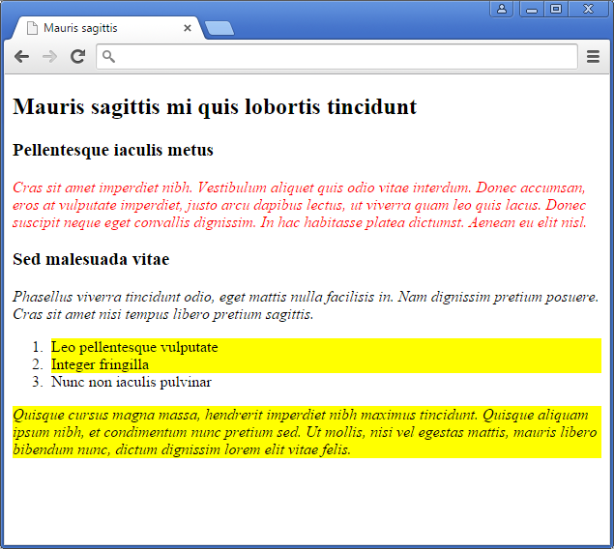
Тест
Файлове

Slide 11
Съдържание на елемент
HTML съдържание
  Пълно съдържание на елемент като HTML текст с innerHTML
  Ако има вътрешни елементи, те са под формата на тагове
  Пример с извличане на съдържание от едни елементи и записването му в други
var b = document.getElementsByTagName('b');
var p = document.getElementById('result');
var q = '';
for (var i=0; i<b.length; i++)
{
if (i) {q += '|';}
q += '<i> '+b[i].innerHTML+' </i>';
b[i].style.color = 'red';
}
p.innerHTML = q;

Slide 12
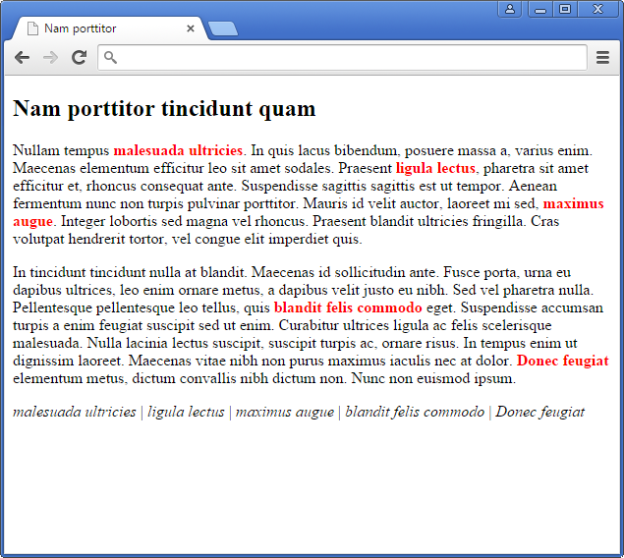
Тест
Файлове

Slide 13
Функционалност
  Въвеждане на две числа
  Пресмятане на сумата им
Елементи
  Полета за въвеждане с елементи input от тип text, без начална стойност value и ширина size
  Текстово поле с елемент span, в което ще е резултата
  Активиране на пресмятането с бутон button
  Атрибути id имат само тези елементи, до които се налага достъп от JS
<input type="text" id="num1" value="" size="2">
+
<input type="text" id="num2" value="" size="2">
=
<span id="res"></span>
<button onclick="calc()">?</button>

Slide 14
Пресмятане
  В атрибут onclick на бутона слагаме извикване на функцията calc, която изчислява сумата и я записва в елемента res
  Извличането на числата като текст е от атрибута value
  Преобразуването до число е с Number, parseInt или parseFloat
function calc()
{
var n1 = Number(document.getElementById('num1').value);
var n2 = Number(document.getElementById('num2').value);
document.getElementById('res').innerHTML = n1+n2;
}
<button onclick="calc()">?</button>

Slide 15
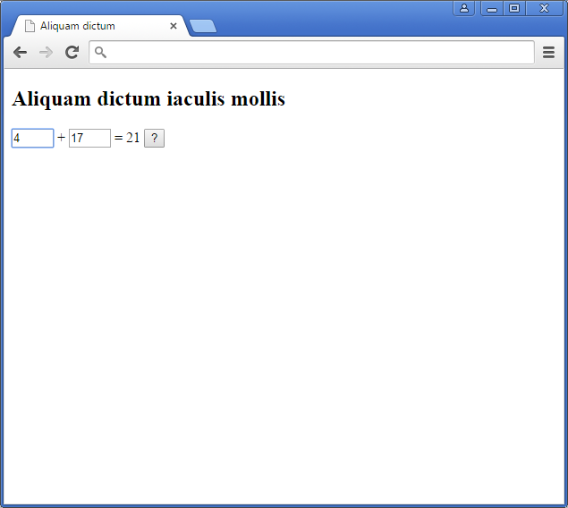
Тест
Файлове

Slide 16
Съдържание на списък
Комплект от два тага
  Целият списък е select, а в него са няколко option елемента
  Показваната (innerHTML) и реалната (value) стойности на option елемент могат да са различни
  Изборът на елемент от списъка активира onchange
  Достъпът до избраната стойност е през value на select
function newSelection()
{
var v = document.getElementById('list').value;
document.getElementById('sel').innerHTML = v;
}
<select id="list" onchange="newSelection()">
<option value="Morbi ipsum primis">Morbi</option>
<option value="Vel orci luctus">Vel</option>
:
</select>

Slide 17
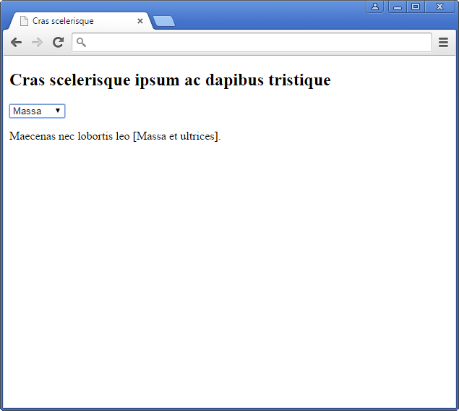
Тест
Файлове

Slide 18
Събития

Slide 19
Събития
Какво е това?
  Нещо, което се случва в непредвиден момент
  Интересуваме се само от някои събития
Цели
  Постигане на интерактивност чрез подходящо реагиране при настъпване на събития
Чии са събитията
  Обработват се с JS, но не са елемент на JS
  Ще обработваме HTML/DOM събития

Slide 20
Видове събития
Събития на мишката
  Кликване върху елемент
  Преместване на курсора на мишката
  Пускане на бутон на мишката
  И т.н.
Събития на клавиатурата
  Натискане на клавиш
  Пускане на клавиш
  И т.н.

Slide 21
Събития на формуляри (форми)
  Промяна на поле
  Излизане от поле
  Изпращане на данни
  И т.н.
Други събития
  Зареждане на страница
  Промяна на размера на страница
  Превъртане (скролиране) на страница
  Минаване на определено време
  И т.н.

Slide 22
Свойства на събитията
Свойства
  Където се е случило – това е DOM или BOM елемент
  Функция на JS, която трябва да го обработи
  Допълнителни параметри към събитието, които зависят от типа на събитието
  Повечето събития са характерни за много елементи и се ползват по един и същ начин
  Някои елементи имат специфични събития, само за тях

Slide 23
Често използвани събития
Общи събития
  onload – при пълно зареждане на страницата
  onresize – при промяна на размера на страницата
Събития към DOM обекти (HTML елементи)
  onclick – при кликване върху елемент
  onchange – промяна на съдържанието на елемент
  onmousemove – при движение на мишката над елемент
  onkeypress – при натискане на клавиш

Slide 24
Улавяне на събития
Чрез атрибут на HTML елемент
  Името на атрибута е име на събитието
  Стойността на атрибута е JS код за изпълнение
  Пример – оцветяване на текста на параграфи
function recolor(n)
{
var r = Math.round(255*Math.random());
var g = Math.round(255*Math.random());
var b = Math.round(255*Math.random());
document.getElementsByTagName('p')[n].style.color =
'rgb('+r+','+g+','+b+')';
}
<button onclick="recolor(0)">Rhoncus</button>
<button onclick="recolor(1)">Eleifend</button>
<button onclick="recolor(2)">Dictum</button>

Slide 25
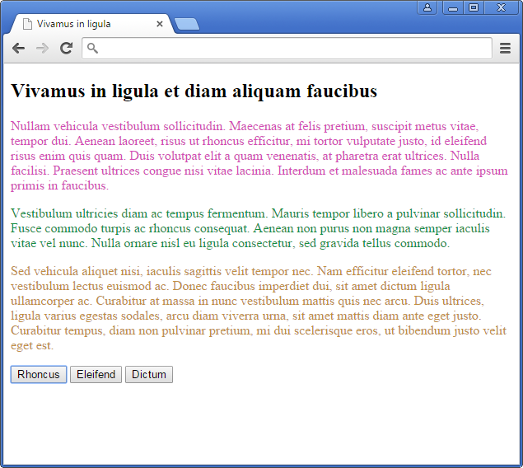
Тест
Файлове

Slide 26
Чрез метод на DOM елемент
  Задаване на стойност на метод на елемент
  Чрез съществуваща или чрез анонимна функция
  Името на метода е името на събитието
function recolorAll() {...}
function main()
{
var b = document.getElementById('but1');
b.onclick = recolorAll;
b = document.getElementById('but2');
b.onclick = function ()
{
var p;
p = document.getElementsByTagName('p');
p[1].style.color='blue';
};
}
<button id="but1">Rhoncus</button>
<button id="but2">Eleifend</button>

Slide 27
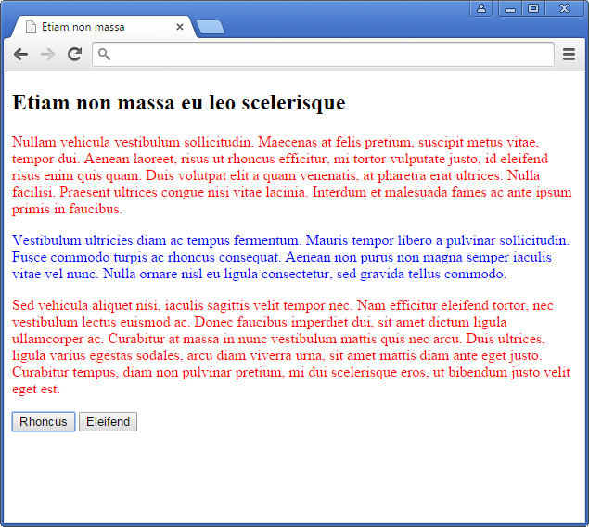
Тест
Файлове

Slide 28
Чрез „слушател на събития“
  Синтаксис addEventListener(event,function)
  Името на събитието е без представката on
  Функцията е или явна или анонимна
Предимства
  Към DOM елемент могат да се закачат много слушатели за едно и също събитие
b = document.getElementById('but1');
b.addEventListener('click',recolorAll);
b = document.getElementById('but2');
b.addEventListener('click',function ()
{
var p;
p = document.getElementsByTagName('p');
p[1].style.color='blue';
});

Slide 29
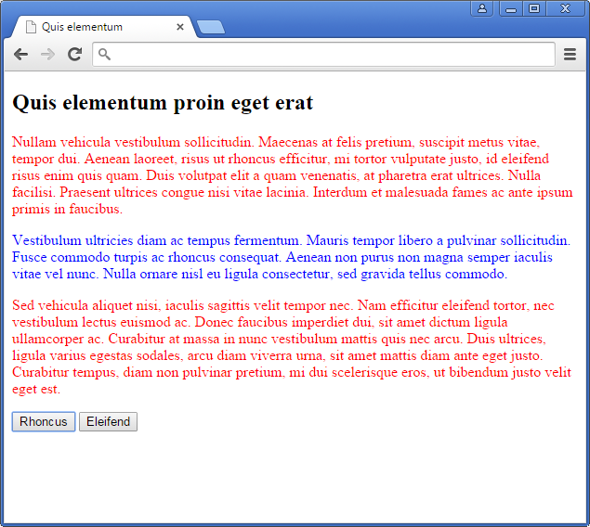
Тест
Файлове

Slide 30
Пример
Въпроси и отговори
  Списък от въпроси и техните отговори
  Първоначално отговорите са скрити
  При кликване върху въпрос се появява отговорът му
  При повторно кликване отговорът се скрива
  Броят въпроси и отговори не е твърдо фиксиран
В същото време
  HTML частта да е само с текстовете на въпросите и отговорите – без код, без Id-та или други атрибути

Slide 31
Реализация на въпросите и отговорите
  Ще са в последователни двойки от h3 и p елементи
Оформяне на отговорите
  Използваме стилове вградени в HTML елемент style
  Искаме параграфите да са с отстъп отляво
  Около границата на всеки елемент с таг p да се остави празно място margin, като отляво е 0.75em
  Единицата за размер 1em = ширината на M
<h3>Q1. Fusce purus enim?</h3>
<p>Scelerisque sit amet aliquet vitae, lacinia quis nunc... </p>
<h3>Q2. Mauris eros?</h3>
<p>Rutrum a elementum sed, volutpat a nisi. Nam rutrum orci... </p>
<style>
p { margin: 0.25em auto 0.75em 2.5em; }
</style>

Slide 32
Оформяне на въпросите
  Оставяме малко разстояние отгоре и отдолу
  Вместо margin, може да използваме по-специфичните свойства за отделните посоки – за отгоре с margin-top и за отдолу с margin-bottom
  Оставяме и вътрешен отстъп с padding по 0.3em отвсякъде
  Заглавието трябва да може да се кликва, т.е. е активен елемент – свойството cursor определя каква картинка за курсора да се ползва, когато той е над обекта
  Картинката pointer е посочващ пръст
h3 {
color: #000080;
background-color: #F0F0FF;
font-size: 1.25em;
margin-top: 0.1em;
margin-bottom: 0.1em;
padding: 0.3em;
cursor: pointer;
}

Slide 33
Още за отстъпите
  Разлика между margin и padding
border-width
Свободно прозрачно пространство около всеки обект
margin
margin-top
padding
padding-top
Свободно пространство около съдържанието на обект, оцветено с фона на обекта
height
width
Съдържание на обект, оцветено с цвета на фона на обекта
Рамка със свой цвят и размер, възприема се като външна граница на обекта

Slide 34
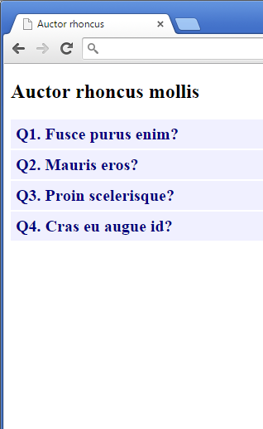
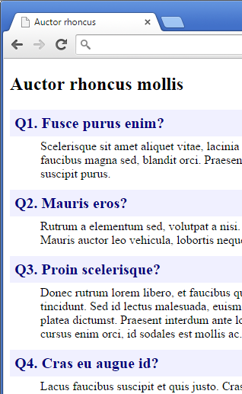
Ситуацията до момента
  Изглед при всички отговори скрити или показани

Slide 35
Първоначално скриване
  При зареждане на страницата се скриват всички отговори
  В цикъл се обикалят всички елементи p и се сменя в стила им показването display на елемента да е none – това прави елемента невидим и незаемащ видимо място
Алтернатива
  Вместо с цикъл на JS, това може да стане със стила
  Използваме традицията стилово свойство abc и abc-xyz да съответстват в DOM на style.abc и style.abcXyz.
  В случая p {display: none;} ще свърши същата работа
var p = document.getElementsByTagName('p');
for (var i=0; i<p.length; i++)
{
p[i].style.display = 'none';
:
}

Slide 36
Откриване и скриване на отговор
  Добавяме слушател на събитие onclick
  Параметърът е JS обект, описващ събитието
  Свойството target е DOM елементът-място на събитието
  Свойството nextElementSibling сочи към следващия елемент (т.е. на всеки h3 с въпрос имаме следващ го p с отговор)
  Ако стилът му е бил none, го правим block и обратно
var h = document.getElementsByTagName('h3');
for (var i=0; i<p.length; i++)
{
:
h[i].addEventListener('click',function(event)
{ var style = event.target.nextElementSibling.style;
if (style.display=='none')
style.display = 'block';
else
style.display = 'none';
});
}

Slide 37
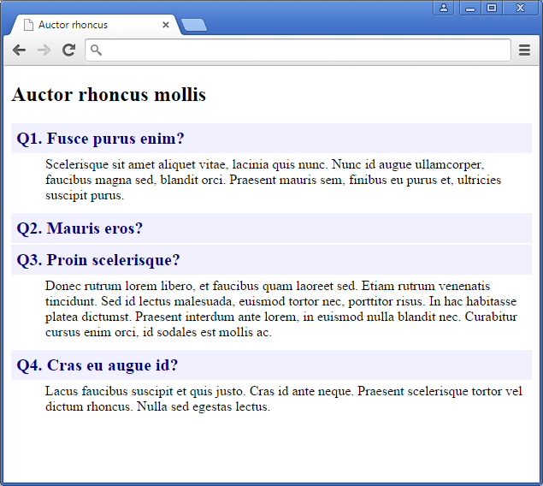
Тест
Файлове

Slide 38
WebGL и HTML

Slide 39
WebGL и HTML
Типични задачи
  WebGL в центрирано поле
  WebGL върху цяла страница
  Наслагване на HTML елементи и WebGL

Slide 40
Центрирано поле
Задача
  Топки се движат случайно, без да минават една през друга
  Графичното поле е с фиксирани размери
  Центрирано е хоризонтално по средата на страницата
  Има центрирано заглавие с бутони вляво и вдясно
  С бутоните се увеличава и намалява броят на топките

Slide 41
Стилове
  За центриране на всички елементи ползваме text-align
  Променяме шрифта, размера и дебелината на текста в бутоните с font-size, font-family и font-weight
  Около графичното поле слагаме плътна рамка border с дебелина 0.5em и цвят Peru
body {
background-color: Moccasin;
text-align: center;
}
button {
font-size: 1em;
font-family: Consolas;
font-weight: bold;
}
canvas {
border: solid 0.5em Peru;
}

Slide 42
Колизии
  Функция ok, проверява дали топка i може да е на (x,y)
  Първо проверява (x,y) да е в рамките на графичното поле
  После проверява (x,y) да е достатъчно далеч от всички останали топки (радиусите им са 0.6)
  При удар сменя посоката alpha и връща false
function ok(i,x,y)
{ if (x<-3.5 || x>3.5 || y<-5.4 || y>5.4)
{ ball[i].alpha = ball[i].alpha+random(PI-1,PI+1);
return false;
}
for (var j=0; j<m; j++) if (i!=j)
{ var dist = Math.pow(ball[j].center[0]-x,2) +
Math.pow(ball[j].center[1]-y,2)
if (dist<1.2*1.2)
{ ball[i].alpha = ball[i].alpha+random(PI-1,PI+1);
return false;
}
}
return true;
}

Slide 43
Бутони
  Броят топки е n, но се рисуват първите m
  Бутонът [-1] намалява m, като се поддържа m≥1
  Бутонът [+1] увеличава m, но и дава случайни координати на „новата“ топка на празно място
  В цикъл do {…} while условието се проверява накрая
function moreBalls()
{
if (m<n)
{
var x,y;
do
{
x = random(-3.3,3.3);
y = random(-5.3,5.3);
}
while (!ok(m,x,y));
ball[m].color=[random(0,1),random(0,1),random(0,1)];
ball[m++].center=[x,y,0];
}
}

Slide 44
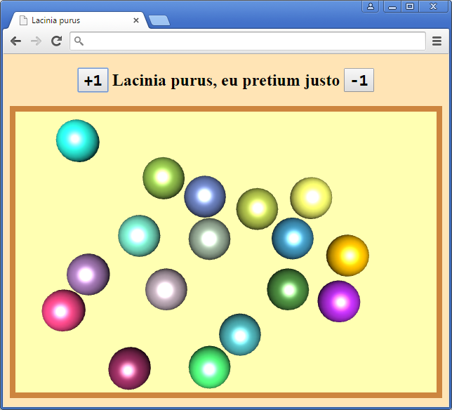
Тест
Файлове

Slide 45
Цяла страница
Задача
  Рисувателното поле е цялата уеб страница
  В централния квадрат се рисува сфера
  В 4-те ъгъла на квадрата се рисуват по-малки сфери
  Повтаря се рекурсивно за двете странични полета
Най-важното
  При промяна на размера на уеб страницата, наново се рисува сцената, като разположението и броят на сферите може да са различни
  Да не се натоварва графичния процесор, докато уеб страницата не си променя размера

Slide 46
  Уеб страница
  Ъглова
  сфера
  Ъглова
  сфера
  Попълва се
  рекурсивно
  като че ли е
  цялата уеб
  страница
  Попълва се
  рекурсивно
  като че ли е
  цялата уеб
  страница
  Централна
  сфера
  Ъглова
  сфера
  Ъглова
  сфера
  Централен квадрат

Slide 47














Решение
  Ако размерът на зона е X×Y, то радиусите на централната сфера и на 4-те сфери около нея са:
  $R=\frac{\min\left(X,Y\right)}{2}$ и $r=R\frac{\sqrt{2}−1}{\sqrt{2}+1}=\left(3−2\sqrt{2}\right)R$
  Околните две зони са с размери:$\frac{X−Y}{2}×Y$ или $X×\frac{Y−X}{2}$
  $$X$$
  $$\frac{X−Y}{2}$$
  $$Y$$
  $$\frac{X−Y}{2}$$
  $$R\sqrt{2}$$
  $$R$$
  $$R$$
  $$Y$$
  $$Y$$
  $$r$$
  $$Y$$
  $$r\sqrt{2}$$
  $$R$$

Slide 48
Размер на графичното поле
  Улавяме събитието onresize на прозореца
  Актуализираме логическите размери width и height с физическите размери offsetWidth и offsetHeight
  Задаваме нов размер на рисувателната зона с viewport
  Актуализираме матрицата на проекцията
window.addEventListener('resize',resized,false);
:
function resized()
{
gl.canvas.width = gl.canvas.offsetWidth;
gl.canvas.height = gl.canvas.offsetHeight;
gl.viewport(0,0,gl.canvas.width,gl.canvas.height);
var proj=orthoMatrix(gl.canvas.width,gl.canvas.height,-1000,1000);
gl.uniformMatrix4fv(uProjectionMatrix,false,proj);
}

Slide 49
Без цикъл на рисуване
  Прерисуваме само при нужда, а не постоянно
  В метода за рисуване drawFrame няма заявка за генериране на още кадри requestAnimationFrame
  Тази заявка е в метода resized, който се активира еднократно при първо пускане на програмата, при загуба на контекст и при всяка промяна на размера
function start()
{ ...
canvas.addEventListener('webglcontextrestored',init,false);
window.addEventListener('resize',resized,false);
init();
}
function init() { ... resized(); }
function resized() { ... requestAnimationFrame(drawFrame); }
function drawFrame() { ... }

Slide 50
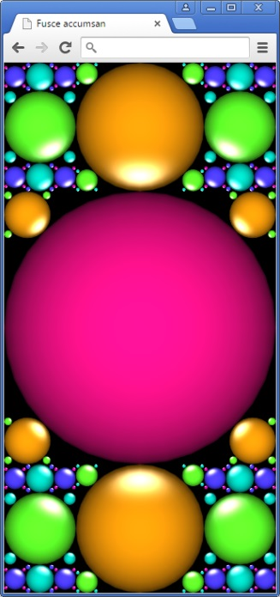
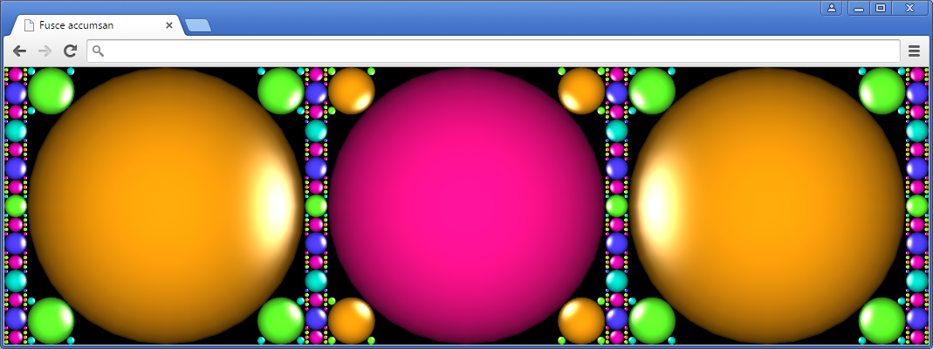
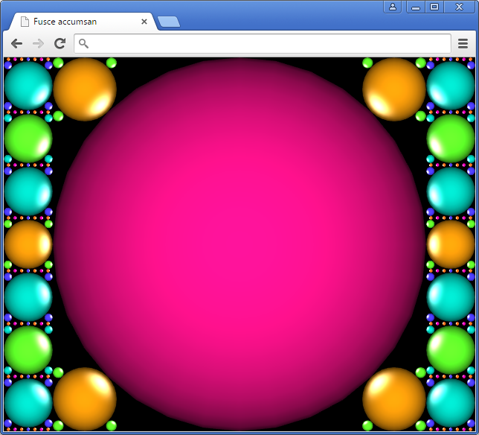
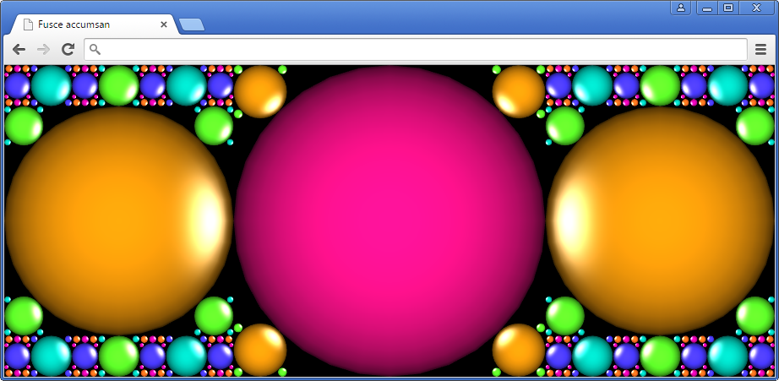
Тест
Файлове

Slide 51
Наслагване
HTML върху WebGL
  HUD – Head-up display
  HTML с прозрачен фон, насложен върху canvas
Опитайте се
  Да разберете кои свойства на стиловете са нужни
  Как HTML елемент е преместен върху друг и до друг

Slide 52
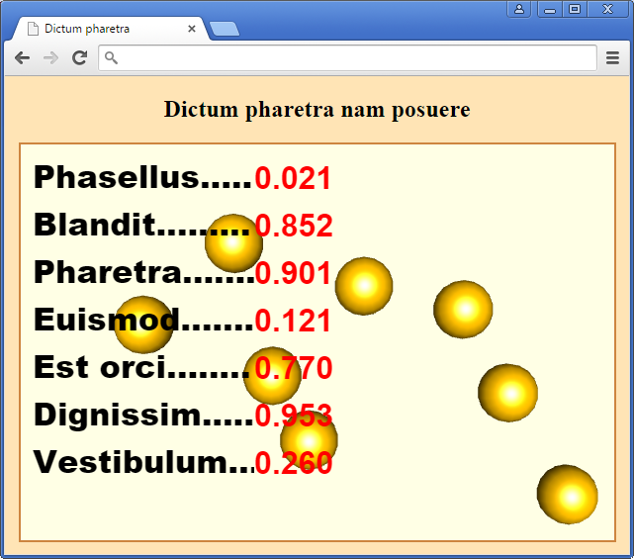
Тест
Файлове

Slide 53
WebGL върху HTML
  WebGL canvas с прозрачен фон, насложен върху HTML елементи
  Топащи се и отблъскващи се сфери
  След удар се свиват и почервеняват (временно)
Опитайте се да разберете
  Как сферите се възстановяват след удар
  Кои свойства на стиловете са нужни
  Как canvas елемент е направен да е прозрачен
  Подсказка №1: методът за създаване на графичен контекст приема допълнителен параметър за свойствата му
  Подсказка №2: premultipliedAlpha

Slide 54
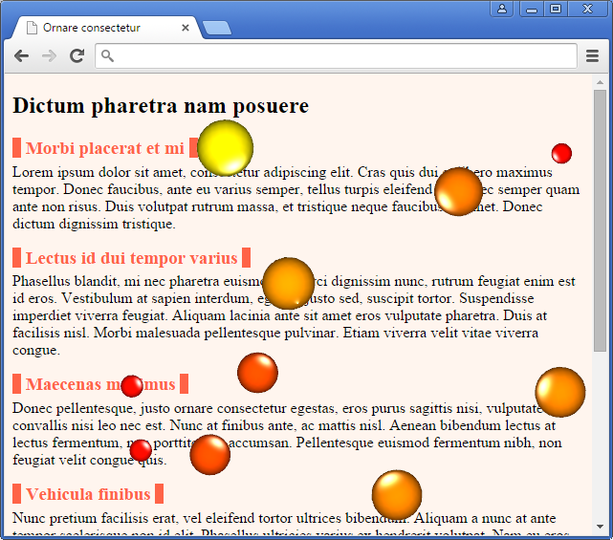
Тест
Файлове

Slide 55
Речник

Slide 56
Речник на новите неща
WebGL
JavaScript
viewport | Указва в коя част от рисувателното поле да се генерира графика
premultipliedAlpha | Параметър на getContext дали прозрачността да е “реална” (false) или “симулирана” (true)
Number | Създава числов обект или конвертира до число
parseInt | Конвертира до цяло число
parseFloat | Конвертира до дробно число
event | Обект, описващ активирано събитие
event.target | DOM елемент, за който се отнася събитието

Slide 57
DOM – свойства
DOM – събития
innerHTML | HTML съдържание на елемент
addEventListener | Добавяне на нов слушател за събитие
nextElementSibling | Следващ елемент на текущия
style | Стил на елемент
offsetWidth | Ширина на елемент в пиксели
offsetHeight | Височина на елемент в пиксели
offsetLeft | Хоризонтално отместване на елемент в пиксели
offsetTop | Вертикално отместване на елемент в пиксели
onclick | Кликване върху елемент
onchange | Промяна на съдържанието на елемент
onmousemove | Движение на мишката над елемент
onkeypress | Натискане на клавиш
onresize | Размерът на страницата е променен

Slide 58
HTML
Мерки на размери
button | HTML елемент бутон
span | HTML елемент за текст
input | HTML елемент за входно поле
type | Атрибут на input за типа на входното поле
value | Атрибут за начална стойност на input, за избрана стойност на select или за стойност на option
size | Атрибут за ширината на input поле
select | HTML елемент за списък от избираеми елементи
option | HTML елемент за една опция в select
style | HTML елемент за стил
em | Ширината или височината на M
px | Размер в пиксели
% | Размер в проценти

Slide 59
CSS DOM
margin | Външен отстъп на елемент в четирите посоки | style.margin
margin-top | Външен отстъп отгоре | style.marginTop
margin-bottom | Външен отстъп отдолу | style.marginBottom
padding | Вътрешен отстъп | style.padding
display | Начин на показване на елемент | style.display
text-align | Подравняване на текст | style.textAlign
font-style | Стил на шрифта | style.fontStyle
font-size | Размер на шрифта | style.fontSize
font-family | Име на шрифта | style.fontFamily
font-weight | Дебелина на шрифта | style.fontWeight
color | Цвят на текста – име, номер или rgb(…) | style.color
background-color | Цвят на фона | style.backgroundColor

Slide 60
CSS DOM
position | Позиция на елемент спрямо страницата или друг елемент | style.position
left | Позиция на левия край на елемент | style.left
top | Позиция на горния край на елемент | style.top
line-height | Вертикален размер на ред | style.lineHeight
white-space | Начин на третиране на празните разделители | style.whiteSpace
overflow | Начин на третиране на препълване на елемент със съдържание | style.overflow
border | Рамка около елемент | style.border
border-left | Рамка отляво на елемент | style.borderLeft
border-right | Рамка отдясно на елемент | style.borderRight

Slide 61
Стойности на стилове
auto | Стойност по подразбиране
none | Невидим елемент, стойност на display
block | Параграфен стил, стойност на display
center | Центриране на текстови елементи, стойност на text-align
normal | Изправен шрифт, стойност на font-style Неудебелен шрифт, стойност на font-weight
italic | Наклонен шрифт, стойност на font-style
bold | Удебелен шрифт, стойност на font-weight
rgb(r,g,b) | Цвят зададен чрез компонентите си
solid | Непрекъсната рамка, стойност на border
absolute | Позиция спрямо родителски елемент, стойност на position
fixed | Позиция спрямо прозореца, стойност на position
nowrap | Редовете не се пренасят, стойност на white-space
hidden | Преливащото навън съдържание е невидимо, стойност на overflow

Slide 62
Въпроси и коментари

Slide 63
Край

